Slide 1
Title of Paper:- Resource Geography
Module :- III & IV
Presented by

Slide 2
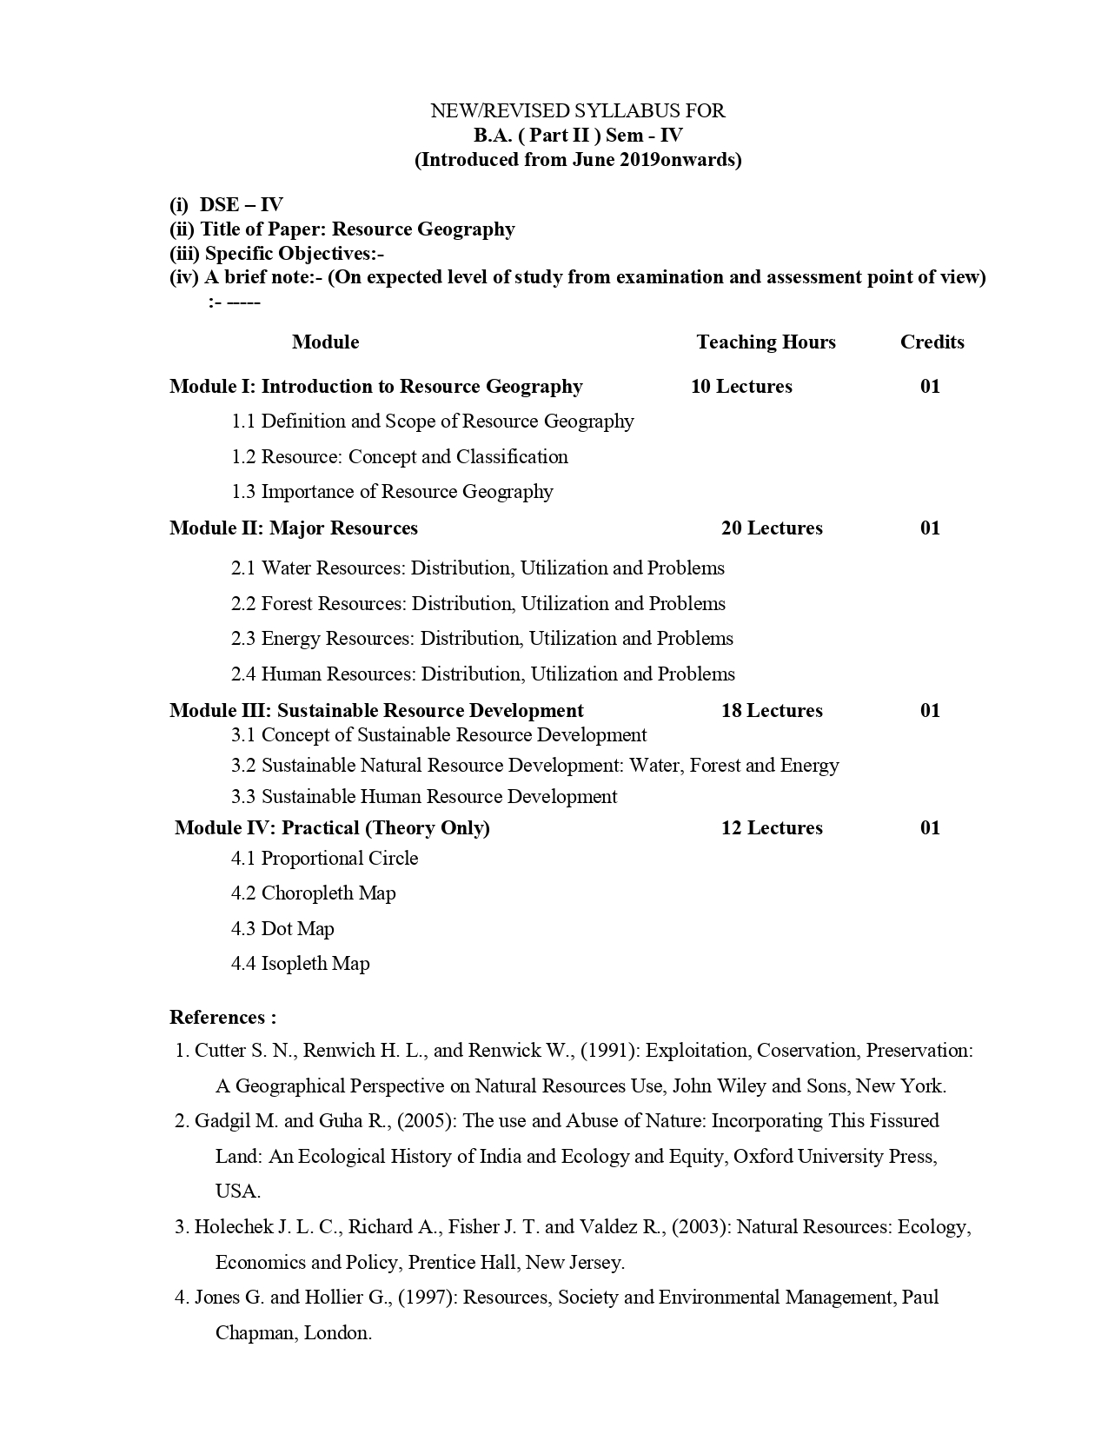

Slide 3
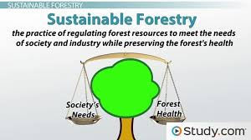





Slide 4
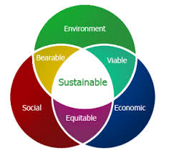
शाश्वत साधनसंपत्ती विकास
वर्तमानकाळातील पिढीच्या गरजा भागविताना भावी पिढीच्या गरजांचा विचार करून पर्यावरणाचा सुयोग्य धोरणपूर्वक/ सूत्रबद्ध वापर करणे
संयुक्त राष्ट्रसंघ जागतिक आयोग-
जो विकास चालू पिढीच्या गरजा पुढील पिढीच्या गरजा धोक्यात न आणता पूर्ण करतो त्या विकासाला शास्वत विकास असे म्हणतात.

Slide 5
शाश्वत विकास उद्दिष्ट्ये
लोकसंख्या नियंत्रण /संक्रमण स्थिती
गरीब-श्रीमंत दरी कमी करणे
शाश्वत शेती विकसित करणे
अक्षय उर्जेचा वापर करणे
हरित गृह वायूवर नियंत्रण
पाण्याच्या गुणवत्तेचे संरक्षण करणे
टाकाऊ पदार्थाची कमीत कमी निर्मिती करणे
ओझोनचे संरक्षण करणे
हवा प्रदूषके व हरितगृह वायूचे नियंत्रण करणे
सागरी साधनसंपत्तीचे संरक्षण व संवर्धनकरणे
वन्यनैसर्गिकता आणि जनुकीय विविधता यांचे संरक्षण

Slide 6
नैसर्गिक साधनसंपत्तीचा शाश्वत विकास
जल साधनसंपत्ती
वन साधनसंपत्ती
उर्जा साधनसंपत्ती
मानव साधनसंपत्ती

Slide 7
जलसंपत्तीचा शाश्वत विकास
जल व निसर्ग
जल व कृषी व्यवसाय
जल व उद्योगधंदे
जल व नागरीकरण
जल व ऊर्जा
जल व आरोग्य सुविधा
शाश्वत विकासासाठी आवश्यक गोष्ठी
जल संधारण करणे- पावसाच्या पाण्याची साठवणूक ,पाणी अडवा व पाणी जिरवा योजना, पाण्याचा नियोजनपूर्वक वापर, शेततळी निर्माण करणे, आधुनिक पद्धतीचा वापर करणे,पाणलोट विकास योजना राबवणे, जल साक्षरता योजना राबविणे

Slide 8
वनसंपत्तीचा शाश्वत विकास
वनसंपत्तीचे महत्व आर्थिक व पर्यावरणीय
वन संवर्धन करणे
वन्य प्राण्यांचे संवर्धन करणे
पर्यावरणाचे संवर्धन करणे
पर्यावरण शिक्षण
जनजागृती

Slide 9
ऊर्जासंपत्तीचा शाश्वत विकास
उर्जेच्या क्षमतेत वाढ करणे
उर्जेचा कार्यक्षम वापर करणे
पर्यायी/पुनर्निर्मित ऊर्जा साधनांचा वापर करणे
जलविद्युत, सौरऊर्जा, पवनऊर्जा, जैविक ऊर्जा, भूऔष्णिक ऊर्जा, सागरीय ऊर्जा,

Slide 10
मानवीसंपत्तीचा शाश्वत विकास
लोकसंख्या
मानवी बळ, क्षमता, धोरण
मानवी कल्याण
शिक्षण
आरोग्य
रोजगार
ग्रामीण विकास

Slide 11
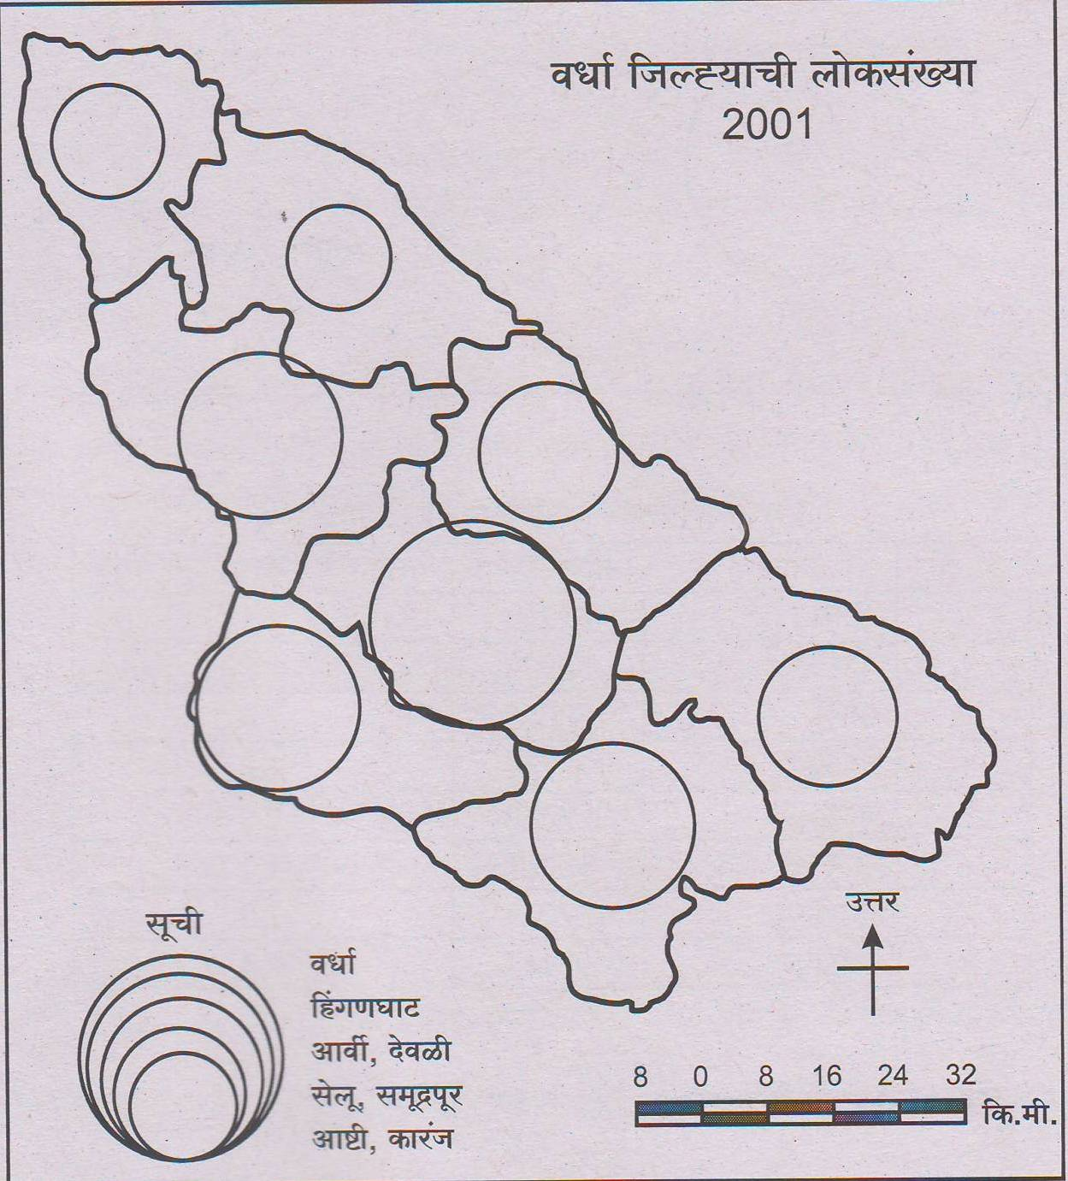

प्रमाणबद्ध वर्तुळ
विशिष्ट प्रकारची आकडेवारी वर्तुळाच्या साहाय्याने दाखविली जाते.ही वर्तुळे दिलेल्या आकडेवारीशी प्रमाणबद्ध असतात.
वर्तुळाची त्रिज्या =
कोणतीही संख्या
मानलेली त्रिज्या X
निवडलेली संख्या
प्रमाणबद्ध वर्तुळाचे गुण
वर्तुळे संख्येशी प्रमाणबद्ध असतात
परिणामाची स्पष्ट कल्पना येते.
पध्दत समजण्यास सोपी.
प्रमाणबद्ध वर्तुळाचे गुण
किचकट व वेळखाऊ पध्दत
वर्तुळे जास्त असल्यास एकमेकात मिसळतात
संख्येत मोठी तफावत असल्यास वर्तुळ काढणे कठीण

Slide 12
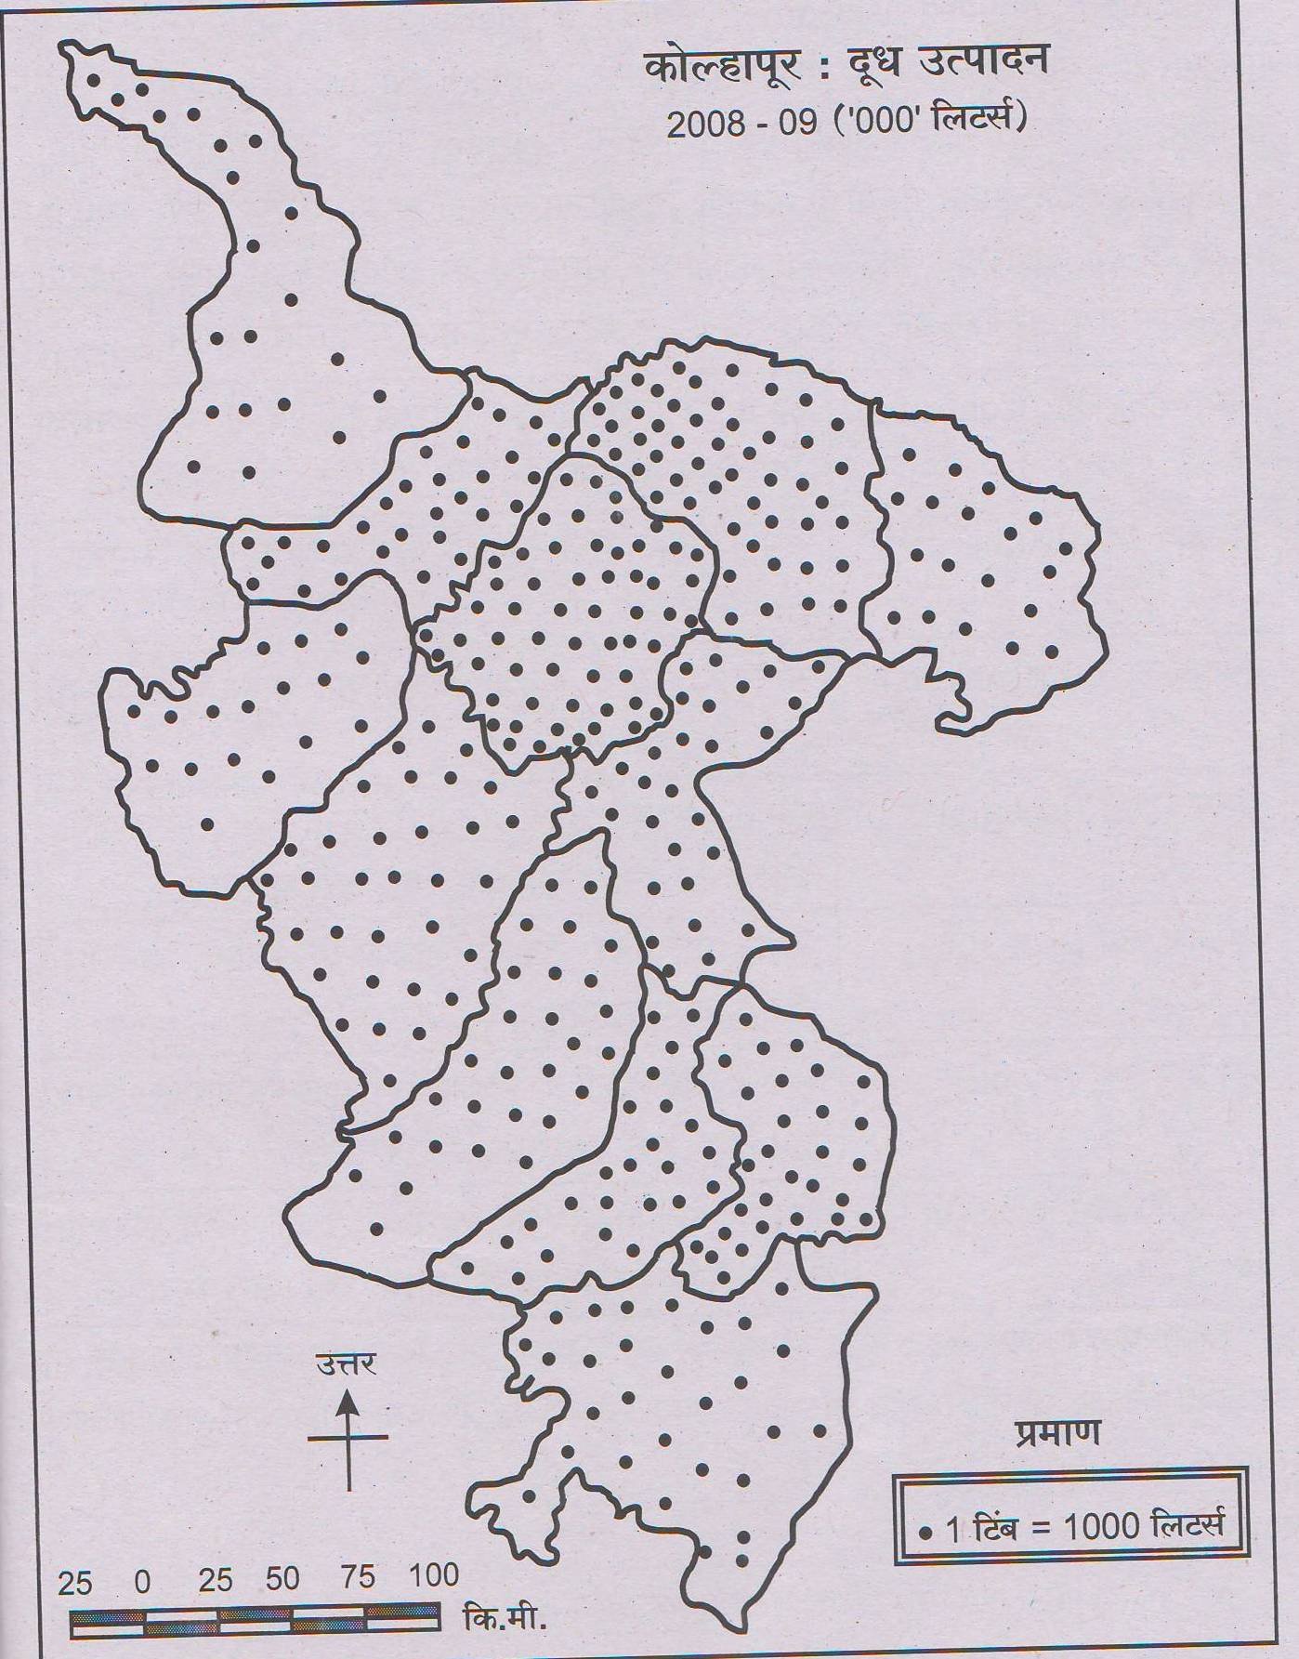
टिंब पद्धती
एखाद्या घटकाचे संख्यात्मक वितरण टिंबाने दाखविले जाते.
एकूण टिंब =
एकूण लोकसंख्या
टिंबासाठी घेतलेले प्रमाण
टिंब पध्दतीत खालील मुद्यांचा विचार करावा लागतो
प्रमाणाची निवड, टिंबाचा आकार, नकाशात टिंब देणे
उपयोग –लोकसंख्या ,जनावरे, खाणकामगार, भौगोलिक घटकांचे वितरण दाखवण्यासाठी
गुण – १) समजण्यास सोपे
२)वितरणाची स्पष्ट कल्पना येते
३) परस्पर संबंधाचा अभ्यास करण्यासाठी उपयुक्त
दोष – १) टिंबाचा आकार ठरविणे व योग्य ठिकाणी देणे
२) टक्केवारी /गुणोत्तर दर्शविता येत नाही
३) लहान प्रमाणावरील नकाशासाठी अवलंब करणे कठीण

Slide 13
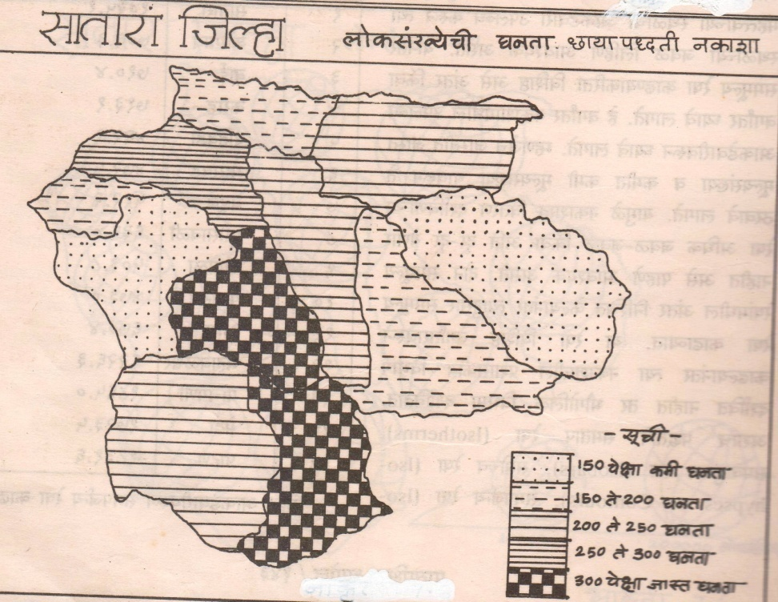
छाया पद्धती
भौगोलिक घटकांचे संख्यात्मक वितरण नकाशात विविध रंगानी किंवा विविध छटांनी दाखविले जाते.
एकूण लोकसंख्या
  एकूण घनता=
क्षेत्रफळ दर चो.की.मी.
  उपयोग –लोकसंख्या, जनावरे, जमिनीचे क्षेत्र दाखवण्यासाठी
  गुण- १) छाया पध्दतीने घनतेची कल्पना येते
  २) क्षेत्रिय वितरणाची कल्पना येते
  ३) तुलनात्मक अभ्यास करता येतो
  दोष – १)स्थानिक भिन्नता लक्षात न घेता सरासरी घनता दर्शवली जाते.
  २) मोठ्या प्रमाणात आकडेमोड करावी लागते त्यामुळे ही पध्दत वेळखाऊ व किचकट आहे

Slide 14
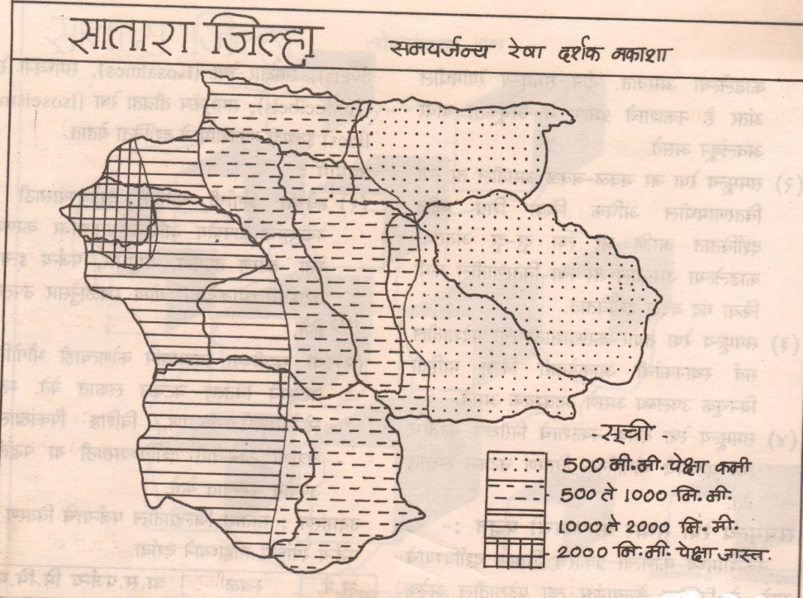
सममूल्य रेषा पद्धती
समान मूल्याची ठिकाणे जोडणाऱ्या रेषांना सममूल्य रेषा असे म्हणतात.
  सममूल्य रेषांचे प्रकार
  समोच्चता रेषा, समताप रेषा, समदाब रेषा,
  समपर्जन्य रेषा, समक्षार रेषा, समहिम रेषा
  उपयोग – तापमान, हवेचा भार, पर्जन्य, उंची, क्षारता, कृषी उत्पादने दाखवण्यासाठी
  गुण- १) परिमाणाची तंतोतंत माहिती मिळते
  २) इतर नकाशा पद्धतीपेक्षा अधिक अचूक
  दोष – १)या पध्दतीत दोन रेषा दरम्यान किती परिमाण आहे याची माहिती मिळत नाही.
  २) अपु-या आकडेवारीवरून हा नकाशा काढता येत नाही.

Slide 15
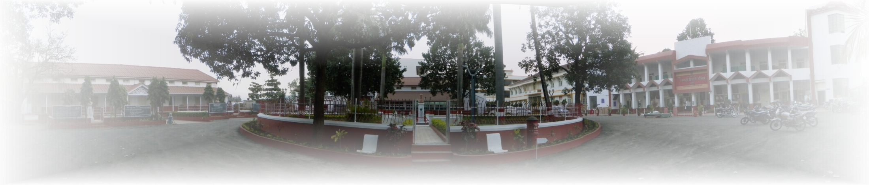

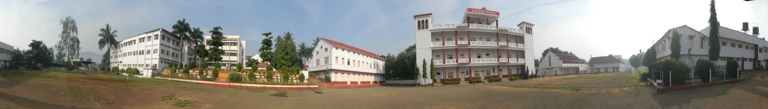
धन्यवाद....

